Slide 1
Les défis organisationnels posés par la CUA dans les collèges et les universités
C
U
A
NOTE:
Des documents d’information sur la CUA sont disponibles via le site du CAPRES.
Atelier 601
Colloque AQPC
Juin 2015
Jacques Belleau
Consultant expert en
pédagogie et innovation
Jacques4975@icloud.com

Slide 2
Brain based learning
La CUA s’inscrit dans la mouvance du Brain Based Learning. C’est plus une perspective de travail qu’un courant pédagogique ce qui la rend intéressante pour les organisations.

Slide 3
Une conception?
La CUA propose 9 principes et 9 lignes directrices qui sont des éléments connus.
L’innovation réside dans l’assemblage qui oriente l’action.

Slide 4
Une réponse
La CUA est susceptible d’aider les organisations postsecondaires à relever trois défis.
L’obligation légale de services;
La réussite;
Le budget.

Slide 5
La volonté d’inclure
La CDPDJ a produit en 2012 un avis sur l’inclusion scolaire au collégial. En 2015 un rapport de suivi appelle les collèges et le ministère à agir.
En 2013 le CSE déposait un avis sur les parcours scolaires à l’université.
Ces deux exemples témoignent des préoccupations de notre société quant à l’inclusion de tous notamment au postsecondaire.
(progression de 477% du nombre
d’étudiants ayant un besoin
particulier au Collégial entre 2007 et 2012.)

Slide 6
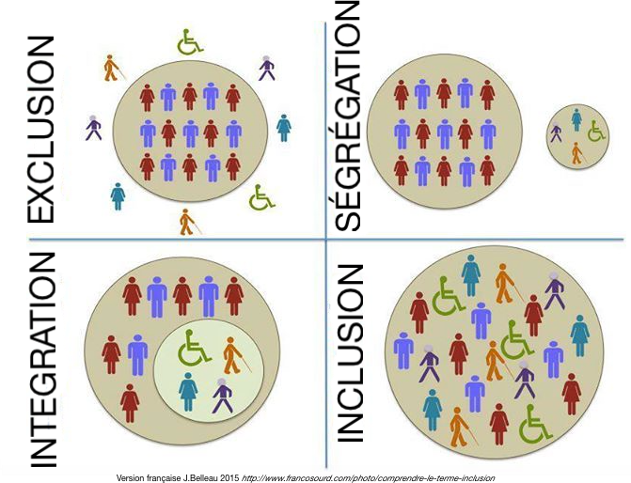
L’inclusion

Slide 7
La réussite
CUA
Par sa visée d’inclusion, la CUA a pour finalité la réussite de chacun qu’il soit doué, sportif, ayant une difficulté spécifique ou « régulier ». La réponse aux besoins des uns aide les autres.

Slide 8
Réflexion
La CUA nous invite à porter un regard différent sur nos pratiques, à repenser nos actions afin d’apporter de nouvelles réponses.
Services d’aide disciplinaire
Sport étude
Service d’intégration scolaire
Développement pédagogique

Slide 9
Les ressources
Les besoins sont presque infinis et les ressources disponibles sont limitées lorsqu’elles ne diminuent pas. Cela oblige à faire des choix déchirants.
La CUA nous propose une
perspective stratégique qui
intègre l’action de tous.

Slide 10
Les ressources
Dans l’action, les unités administratives oublient la raison d’être de l’organisation au profit d’une vision sectorielle.
La CUA nous invite à recentrer l’action sur la classe en faisant de la place à tous les intervenants.

Slide 11
La volonté d’agir
Relever les trois défis dont il vient d’être question implique une volonté d’agir en tenant compte du contexte et des acteurs.
En tant que gestionnaire vous pouvez
animer votre milieu par:
La diffusion d’information, la sensibilisation;
Une offre de formation;
Des expérimentations;
Des ajustements aux politiques, règlements, structures, priorités;
etc…

